Slide 1
CSS
Pseudoclases + pseudo-elementos

Slide 2
CSS
Pseudoclases + pseudo-elementos
Pseudo-clases (:)
Filtran elementos reales según su estado actual.
(Ej: :hover, :focus, :checked)
Pseudo-elementos (::)
Generan partes virtuales que no existen en el DOM.
(Ej: ::before, ::after, )

Slide 3

CSS
Pseudo-clases
En el motor de CSS:
El navegador parsea el DOM.
Genera el árbol de elementos existentes.
Al aplicar las reglas CSS:
La pseudoclase filtra elementos del árbol real según su estado actual.
No crea nodos nuevos, solo modifica el selector.
Es un filtro dinámico evaluado en tiempo de render.

Slide 4
button:hover
Funcionamiento con CSS
"Busco todos los button..."
"¿Está el ratón encima? Si sí → aplico la regla."
👉 Internamente:
for each element in DOM:
if element.tag == 'button' and element.isHovered():
apply(styles)

Slide 5
CSS
::before → mete contenido antes del contenido real.
::after → mete contenido después.
::first-letter → estiliza solo la primera letra.
::selection → estiliza el texto cuando lo seleccionas.

Slide 6
Pseudo-elementos
En el motor CSS:
El DOM tiene el nodo real (por ejemplo <p>).
Cuando el motor CSS evalúa la regla:
Crea nodos virtuales internos (pseudo-boxes) para representar partes del elemento.
No aparecen en el DOM real.
Existen sólo en el árbol de renderizado (layout tree / box tree).

Slide 7
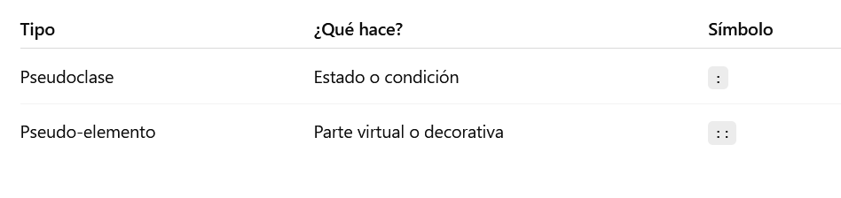
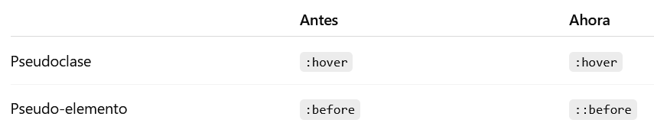
Pseudoclase
El estado no está en el DOM, pero actúa como clase
Pseudo-elemento
El nodo no está en el DOM, pero actúa como elemento

Slide 8
Buenas practicas
Selectores demasiado específicos
Mala idea escribir selectores largos y pesados como:
.container > ul > li:first-child > a:hover
¿Por qué?
Difícil de mantener
Difícil de sobrescribir
Código menos legible
Mejor:
Usa clases específicas y simples
Usa pseudoclases con moderación y claridad
Ejemplo: .btn:hover en vez de .header .menu ul li a:hover

Slide 9
Buenas practicas
Uso excesivo del !important
!important rompe la logica de la prioridad,
Rompe la cascada, dificulta mantenimiento, y genera caos.
Solo úsalo en emergencia absoluta, y no para forzar pseudoclases o pseudo-elementos.
Solución: refactoriza selectores,
Compatibilidad entre navegadores
Algunos pseudoelementos y pseudoclases NO tienen soporte en todos Navegadores
:has() → Chrome 105+, Safari 15.4+, Firefox 121+ (sí, Firefox viene muy tarde)
:indeterminate → funciona solo en checkboxes y no es estilo universal
::selection → bien soportado, pero cuidado con propiedades que no aplican

